Slide 1
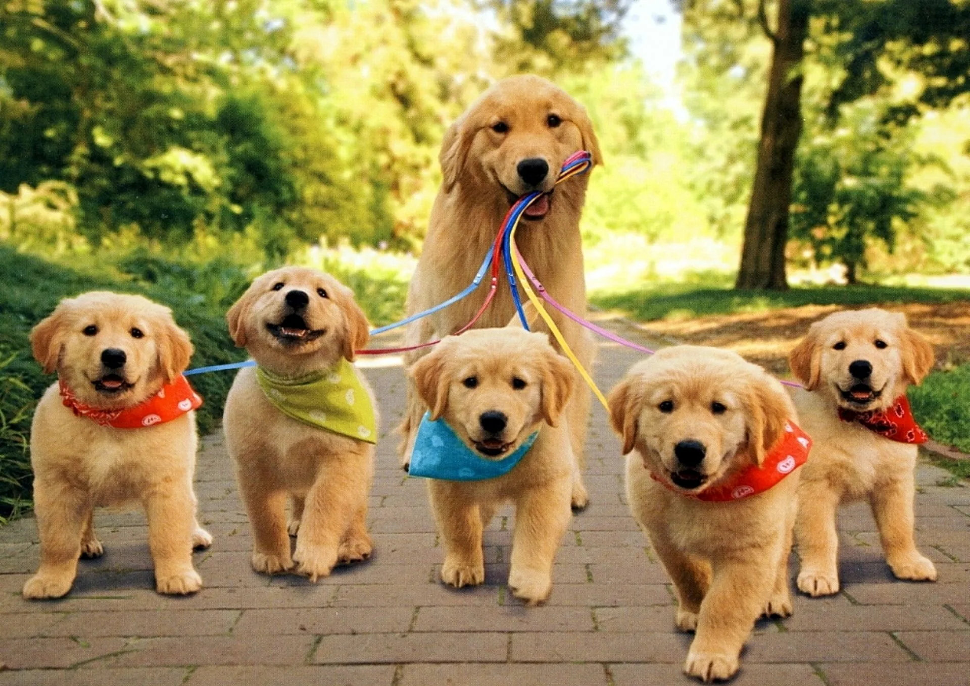
ՏԱՍ ՓԱՍՏ ՇԱՆ ՄԱՍԻՆ

Slide 2
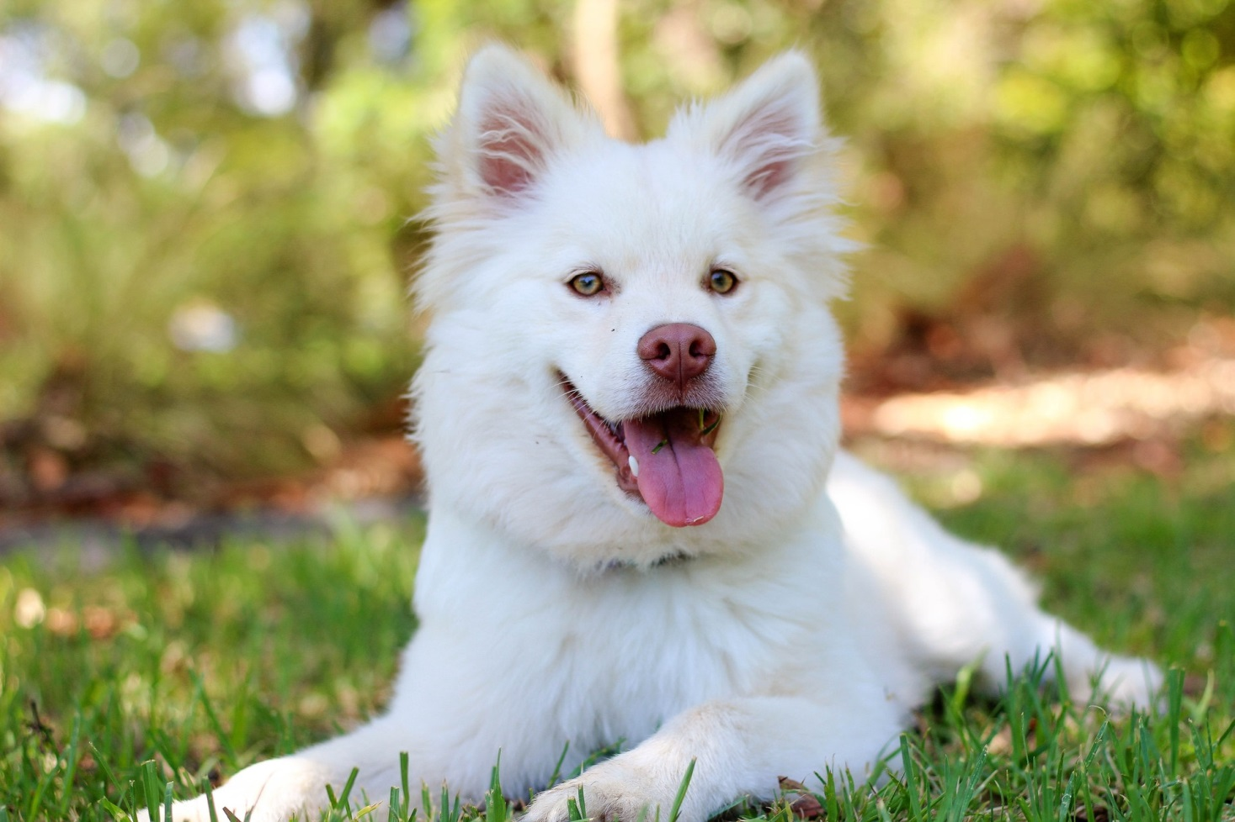
ՏԱՍ ՓԱՍՏ ՇԱՆ ՄԱՍԻՆ
1. Շների մարմնի ջերմաստիճանը բարձր է մարդկանց մարմնի ջերմաստիճանից։
2 . Շների մարմնի ջերմաստիճանը 38, 3 – ից 39, 4 աստիճան է։
3 . Շներն հասկանում են մինչև 250 բառ և ժեստ։
4 . Նրանք կարող են հաշվել մինչև 5 – ը։
5 . Շների ինտելեկտը համապատասխանում է երկու տարեկան երեխայի ինտելեկտին։

Slide 3
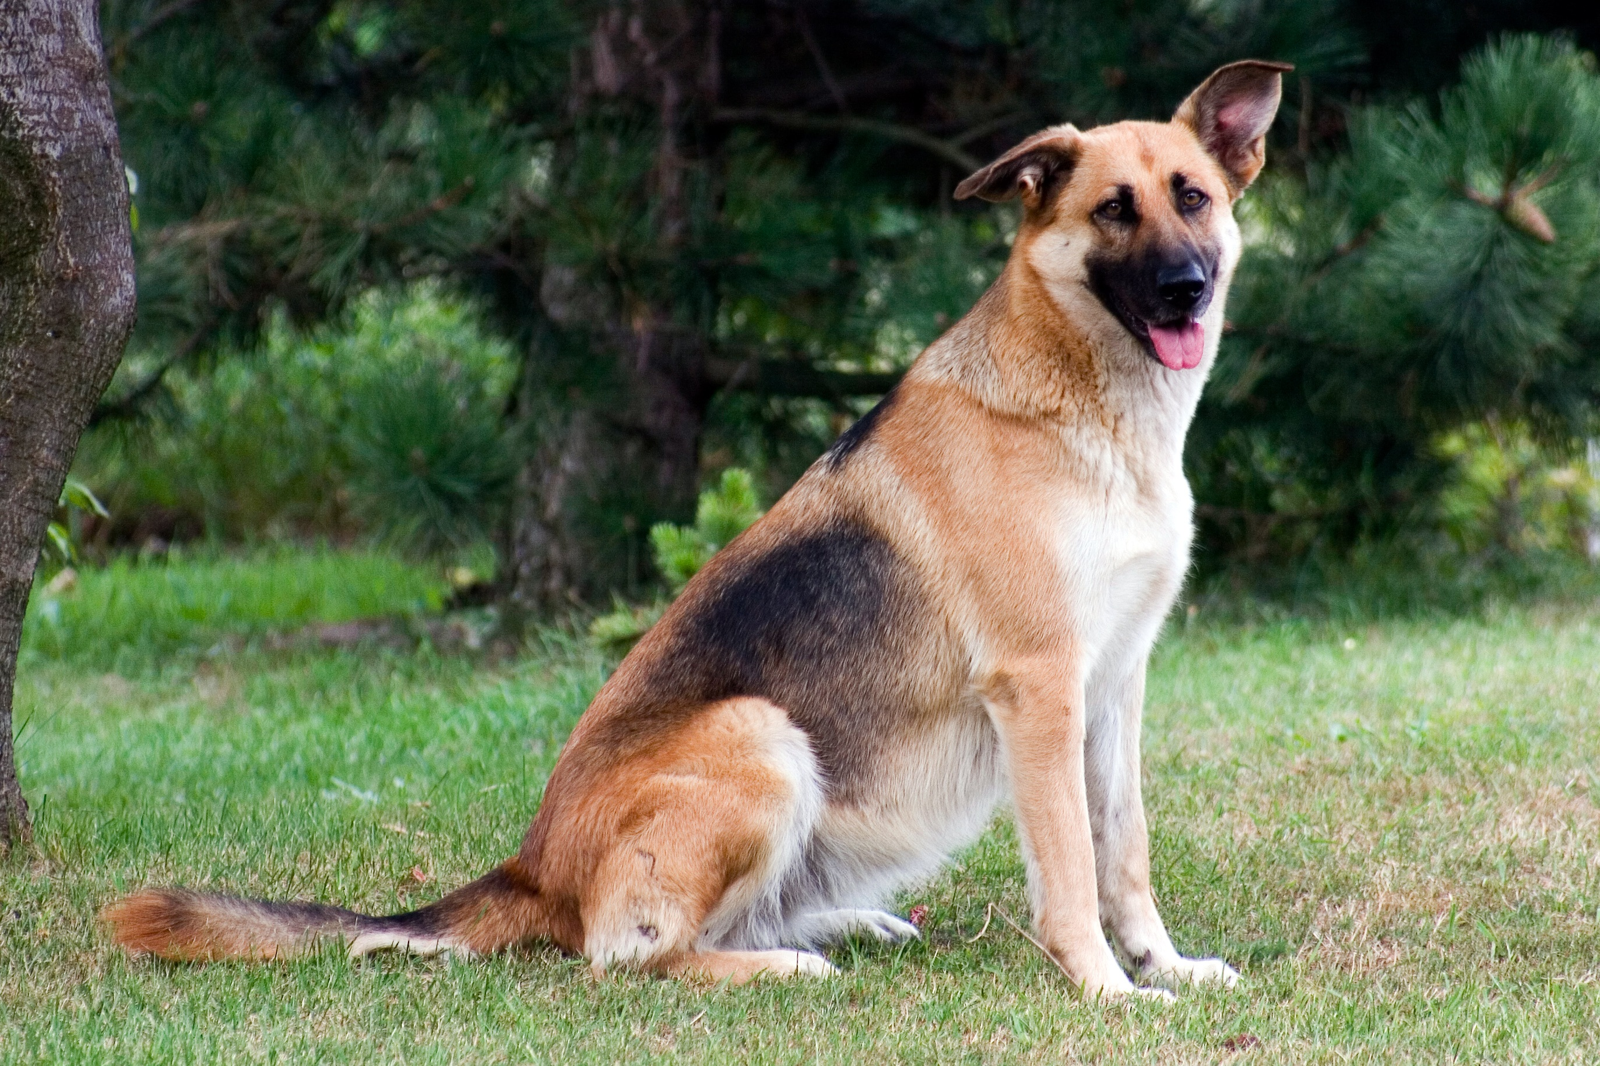
ՏԱՍ ՓԱՍՏ ՇԱՆ ՄԱՍԻՆ
6. Շան ձագերը միայն մեկ ամսեկան լրանալուց հետո են սկսում լավ տեսնել։
7. Նրանք հաչել սկսում են 1, 5 ամսեկանից։
8. Շները ունեն 1700 համային զգայարան։
9. Մեծահասակ շները ունեն 42 ատամ, իսկ ձագերը՝ 28:
10. Նրանք կարողանում են վերապրել այն, ինչ զգում է տերը։

